Slide 1
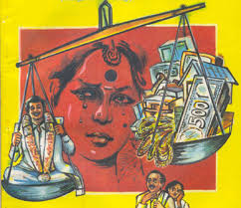
हुंडा

Slide 2
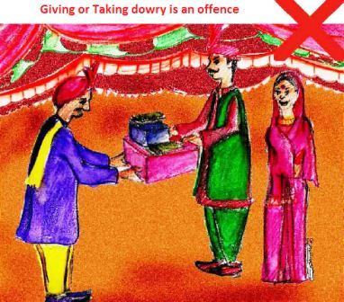
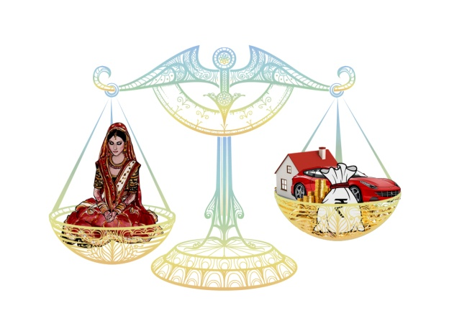
हुंडा व्‍याख्‍या व अर्थ -
वेबस्टरच्या शब्दकोषानुसार, “ विवाहाच्या वेळी स्त्री आपल्या समवेत जी संपत्ती वस्तु किंवा स्थावर मालमत्ती आणते त्‍यास हुंडा म्हणतात.”
मॅक्‍स रॅडिनच्या मते, “ विवाह प्रसंगी वर किंवा वधूला तिच्या आई-वडिलांकडून प्राप्‍त होणारी संपत्ती म्हणजे हुंडा होय.”

Slide 3
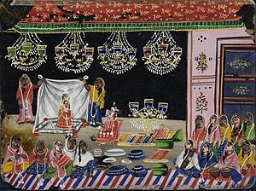
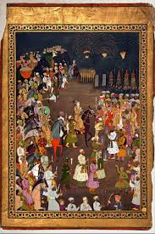
हुंडयाची कारणे -
सामाजिक प्रतिष्‍ठा
सामाजिक प्रथेचे स्वरुप
दुष्टचक्र
जाती व्यवस्था व अंर्तविवाहाचे बंधन
उच्च शिक्षणाच्या खर्चात वाढ
नवीन संसारात सहकार्य
जठर कुमरिका व कुरुप मुली

Slide 4
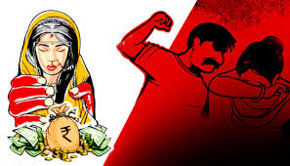
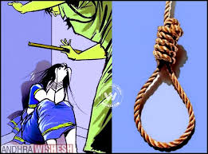
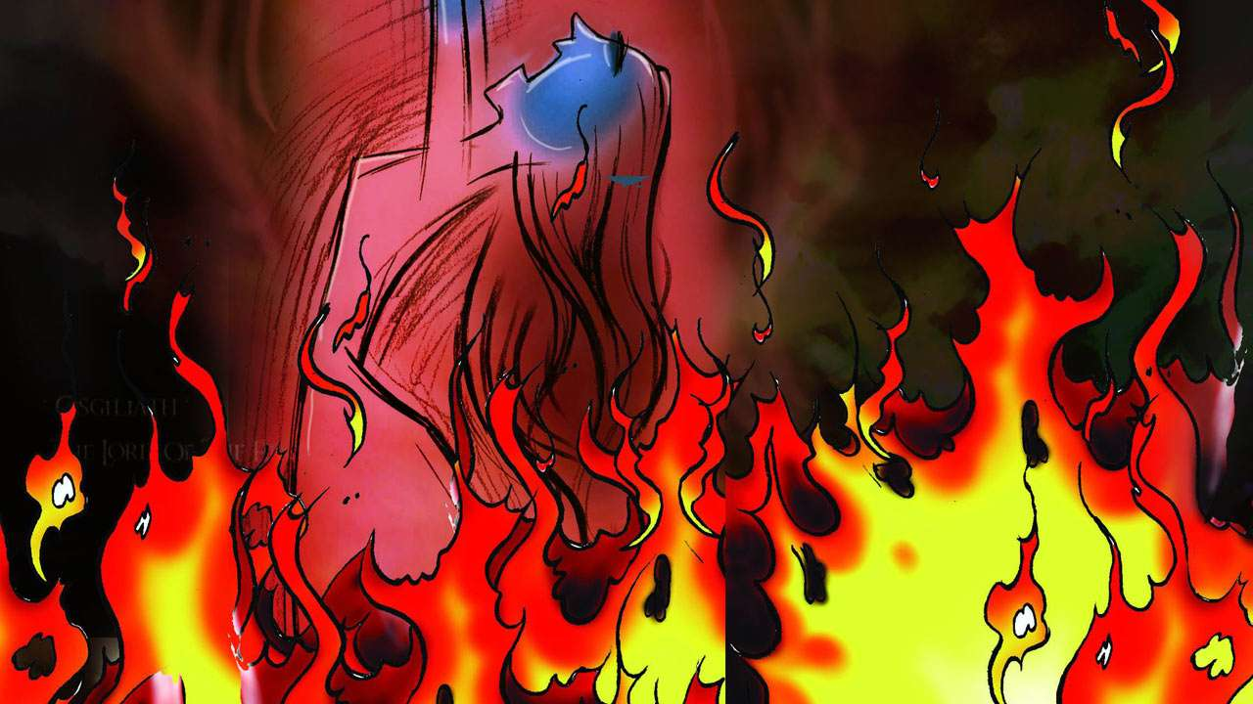
हुंडयाचे दुष्परिणाम -
विवाहभंग
चरित्र्यहिनता
कर्जबाजारीपणा
प्रौढ कुमारिकांचा प्रश्न
गुन्हेगारीला चालना
घटस्फोट
मानसिक तणाव
हुंडाबळी व कन्या हत्या
स्त्रियांचा कनिष्ट दर्जा

Slide 5
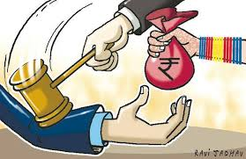
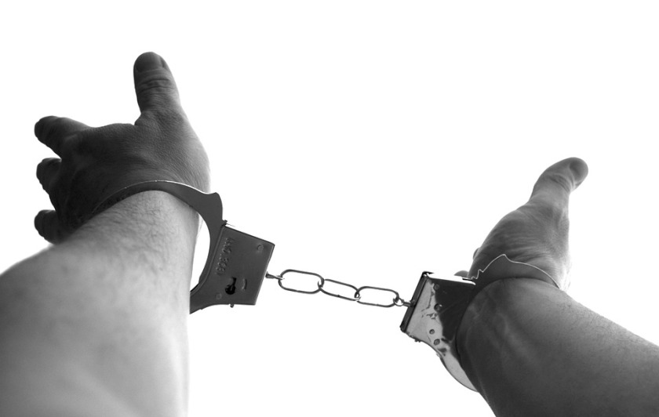
हुंडयाच्या समस्येवर उपाययोजना -
प्रतिबंधात्मक कायदे
जागरुकता निर्माण करणे
आंतरजातीय विवाहास प्रोत्साहन
स्त्री-शिक्षणाचा विकास
प्रेमविवाहाला मान्यता
हुंडाविषयी चळवळ

Slide 6

धन्‍यवाद !

